Slide 1
Mit jelent az imádságos élet a Szentírásban?
Ószövetség

Slide 2
Kedves Hittanos Barátom! Isten hozott!
A digitális hittanórán szükséged lesz a következőkre:
Internetkapcsolat
Laptop, okostelefon vagy tablet
Hangszóró vagy fülhallgató
Üres lap vagy a füzeted és ceruza
A te lelkes hozzáállásod

Slide 3
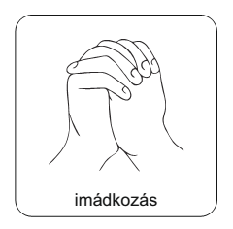
Imádkozzunk!
Azért, hogy a mai órán meg tudjuk hallani és érteni azt az üzenetet, amit Isten személyesen nekünk szán!

Slide 4
Énekeljünk!
Itt vagyok most, jó Uram, Hozzád száll e dal.
Tudod, sokszor hívtalak, de ma másképp szól e dal,
mert ma nem azt kérem, hogy adj még, nem könyörgök: figyelj rám,
csak azt mondom, hogy szeretlek, Atyám!
Szeretlek, Uram, hálám szívemből fakad, hiszen
mindent látsz Te bennem, hatalmad olyan nagy.
Szeretlek, Uram, hálám szívemből fakad és éneklem,
hogy áldott légy, Uram!
Ismét térden állok én, s tudom, hogy hallgatsz rám.
Bár sokszor hideg szavakat szólt kopott és halk imám.
De most el kell, hogy mondjam egyszer, amit oly
rég szeretnék, hogy szeretlek, és szívem csak tiéd!
Szeretlek, Uram, hálám szívemből fakad, hiszen
mindent látsz Te bennem, hatalmad olyan nagy.
Szeretlek, ó, Uram, hálám szívemből fakad, és
éneklem, hogy áldott légy, Uram!
a zene elindításához kattints

Slide 5
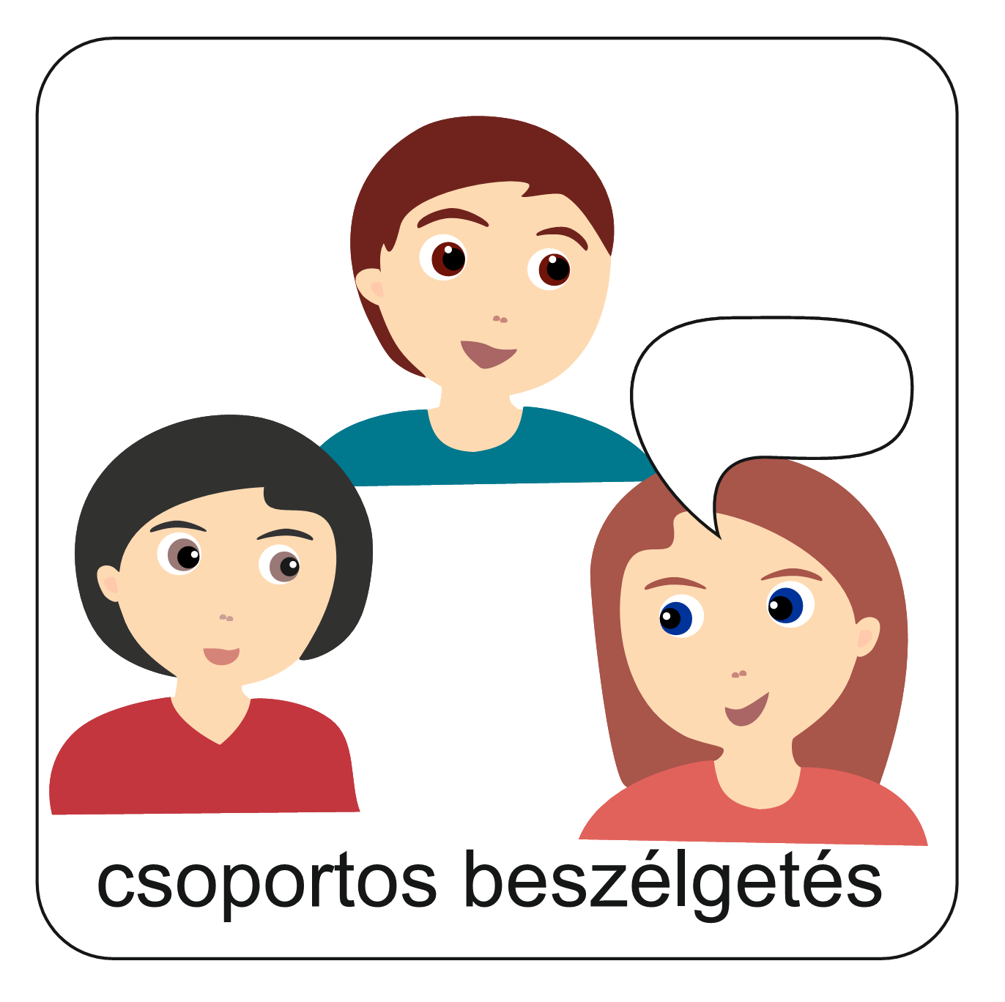
Gondold végig! Beszéljétek meg!
A lenti dolgok közül melyik nélkül nem tudod elképzelni a hétköznapjaidat? Miért?
Melyik foglalná össze számodra a többit? Válaszodat indokold!
Mit gondolsz, hogyan kapcsolhatók össze a kifejezések az imádsággal?
Olvasd el a tankönyvben az elmélkedést! Mit gondolsz róla? (Kattints a könyvre!)
Közösségi portál
Internet
Online
WIFI
Mobil
Kockulás

Slide 6
Imádságos élet a Szentírásban Pál apostol ezt az Igét írja a thesszalonikai gyülekezetnek, amikor a keresztyén élethez ad útmutatást. De mit jelent ez? Hogy lehet szüntelenül imádkozni? Mit jelentett ez a Szentírásban? Az imádságról a Biblia azt mondja, hogy több imafajta létezik. Ezek akár egy-egy imádságban együtt is megjelenhetnek, de külön-külön is.
„Szüntelenül imádkozzatok!”
1Thesszalonika 5,17

Slide 7
Hálaadás
amikor végignézzük az életünket, felfedezzük, hogy mi mindent kaptunk Tőle. És ezt megköszönjük Neki.
Kérés
amikor Istenhez fordulva elmondjuk Neki a legmélyebb vágyainkat is. Azokat, amelyek igazán fontosak, és igazán a hasznunkra vannak, segít el is érni.
Bűnbánat
amikor felismerve saját korlátainkat, hibáinkat, leborulunk Isten előtt.
Közbenjárás
Dicsőítés
amikor felismerve Isten nagyságát, dicsőítjük Őt.
amikor nemcsak magunkért, hanem másokért is Istenhez fordulunk. Elé visszük azokat az embereket, akik fontosak a számunkra.

Slide 8
Szüntelenül imádkozni pedig azt jelenti, hogy kitartóan odafordulni az Istenhez. Nemcsak a templomban és nemcsak vasárnap, hanem mindennap, akár naponta többször is. Amikor éppen lehetőség adódik rá. Megköszönni, amikor éppen megéreztük, hogy Isten segített valamiben rajunk. Kérni, amikor éppen szükség van rá. Vagy éppen közbenjárni – ha látjuk, hogy családtagunknak, barátunknak, ismerősünknek arra van szüksége. A Biblia szerint az imádságos élet azt jelenti, hogy mindig kapcsolatban vagyunk Istennel. Élő kapcsolatban. Imakapcsolatban.

Slide 9
Beszélgessetek!
Beszélgessetek arról, hogy milyen helyzetekben szoktatok imádkozni!
Melyik imádságfajtát szoktad a legtöbbet alkalmazni?
Fogalmazd meg, hogy mikor nehéz imádkozni!
Mit gondolsz, miért kezek jelképezik az imádságot?

Slide 10
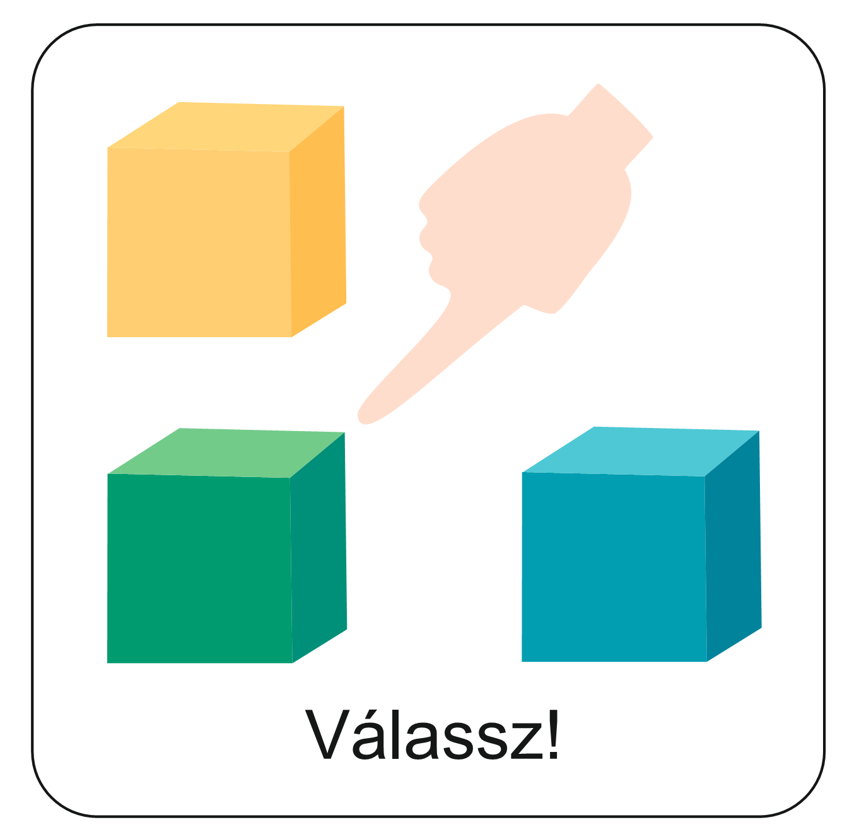
Válassz egy imádságformát, amivel szívesen foglalkoznál, és kattints a hozzá tartozó körre!
Hálaadás
Kérés
Bűnbánat
Dicsőítés
Közbenjárás

Slide 11
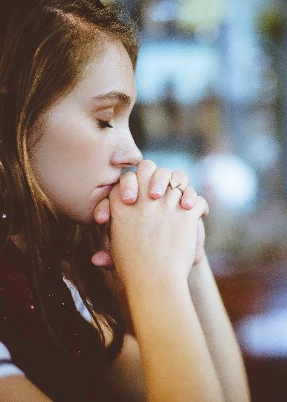
Dicsőítés
Amikor elmondom Istenről, hogy milyen csodálatos. Lájkolom Istent.
Dániel az alábbi szavakkal dicsőítette az Urat, amikor megfejtette Nebukadneccar álmát:

Slide 12
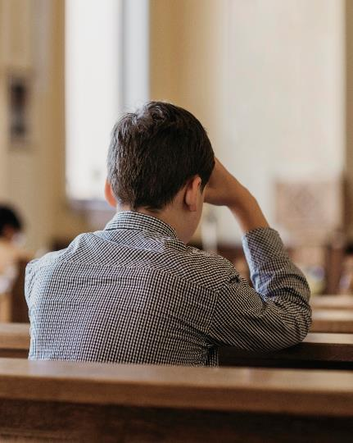
Legyen áldott Isten neve örökkön-örökké; övé a bölcsesség és a hatalom! Ő szabja meg a különböző időket és alkalmakat. Királyokat taszít el, és királyokat támaszt. Ő ad bölcsességet a bölcseknek és tudományt a nagy tudósoknak. Ő tárja fel a mélyen elrejtett titkokat; tudja, mi van a sötétségben, és nála lakik a világosság. Magasztallak és dicsőítelek téged, atyáim Istene, mert bölcsességet és erőt adtál nekem, és most tudtul adtad, amit kértünk tőled, tudtul adtad nekünk a király dolgát. (Dániel 2,20-23)

Slide 13
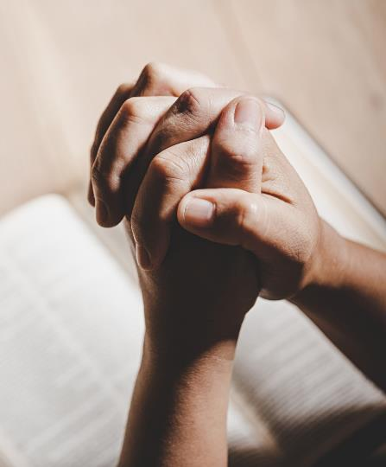
Válaszolj a kérdésekre!
Ki imádkozik az adott szakaszban?
Miért imádkozik?
Milyen testtartásban?
Milyen imádságfajtához tartozik az adott szakasz?
A továbblépéshez kattints a képre!

Slide 14
Bűnbánat
Elismerem, hogy bűnös vagyok. Nem másokra mutogatok, hanem leborulok Isten előtt, megbánva bűneimet.
Nehémiás ezekkel a szavakkal imádkozott, amikor Babilonban hírt kapott Jeruzsálem romos állapotáról:

Slide 15
Ó, Uram, menny Istene, te nagy és
félelmes Isten! Te hűségesen megtartod a szövetséget azokkal, akik
szeretnek téged, és megtartják parancsolataidat. Fordulj hozzám
figyelmesen, tekints reám, és hallgasd meg szolgád imádságát, aki
most éjjel-nappal imádkozik előtted
a te szolgáidért, Izráel fiaiért. Vallást teszek Izráel fiainak a vétkeiről, amelyeket elkövettünk ellened. Vétkeztem én is és atyám házanépe is!
Nagy gonoszságot követtünk el ellened, mert nem tartottuk meg azokat
a parancsolatokat, rendelkezéseket és
törvényeket, amelyeket szolgádnak,
Mózesnek adtál.
(Nehémiás 1,5-7)

Slide 16
Válaszolj a kérdésekre!
Ki imádkozik az adott szakaszban?
Miért imádkozik?
Milyen testtartásban?
Milyen imádságfajtához tartozik az adott szakasz?
A továbblépéshez kattints a képre!

Slide 17
Hálaadás
Nem felejtem el megköszönni Istennek mindazt, amit kaptam Tőle. Életemben minden ajándék, ezért adhatok mindig hálát Neki.
Pál apostol örömmel, hála telt szívvel írja az efezusi gyülekezetnek, hogy Istennek hálás azért, mert létrejöhetett ebben a világvárosban egy olyan közösség, amely tagjainak a hite látható mások számára is.

Slide 18
Én tehát, miután hallottam az Úr
Jézusba vetett hitetekről és a bennetek minden szent iránt megnyilvánuló szeretetről, szüntelenül hálát adok értetek, amikor megemlékezem
rólatok imádságaimban…
(Efezus 1,15-16)

Slide 19
Válaszolj a kérdésekre!
Ki imádkozik az adott szakaszban?
Miért imádkozik?
Milyen testtartásban?
Milyen imádságfajtához tartozik az adott szakasz?
A továbblépéshez kattints a képre!

Slide 20
Kérés
Annyi minden van, amit szeretnék. Csak sorolnám és sorolnám. Meg is tehetem,
mert Isten szövetségébe fogadott, ezért kérhetek Tőle.
Jézus háromszor is kéri az Atyát, de nem a saját akaratát, hanem az Atya akaratát akarja teljesíteni. Úgy kér, hogy közben biztos abban: az Atya tudja, mi a legjobb Neki.

Slide 21
Abbá, Atyám! Minden lehetséges
neked: vedd el tőlem ezt a poharat;
mindazáltal ne úgy legyen, ahogyan
én akarom, hanem amint te.
(Márk 14,36)
Atyám, ha nem távozhat el tőlem
ez a pohár, hanem ki kell innom, legyen meg a te akaratod.
(Máté 26,42)
Atyám, ha akarod, vedd el tőlem ezt
a poharat; mindazáltal ne az én akaratom legyen meg, hanem a tied.
(Lukács 22,42)

Slide 22
Válaszolj a kérdésekre!
Ki imádkozik az adott szakaszban?
Miért imádkozik?
Milyen testtartásban?
Milyen imádságfajtához tartozik az adott szakasz?
A továbblépéshez kattints a képre!

Slide 23
Közbenjárás
Sokszor nem tudom, hogy mi a jó a másiknak. Nehéz más helyett kérni, de fontos. Azért vagyunk közösségben, hogy egymást is hordozni tudjuk imádságban.
Mózes többször könyörög a népért, mert ő meg tudja szólítani Istent. De nem
könnyű ez a feladat neki.

Slide 24
Folyton lázadoztatok az ÚR ellen,
amióta csak ismerlek benneteket.
Ezért borultam le az ÚR előtt. Negyven nap és negyven éjjel maradtam
leborulva, mert azt mondta az ÚR,
hogy kipusztít benneteket. Imádkoztam az ÚRhoz, és ezt mondtam:
Ó, URam, URam, ne irtsd ki népedet, a te örökségedet, amelyet hatalmaddal kiváltottál, és erős kézzel
kihoztál Egyiptomból! Emlékezz
szolgáidra: Ábrahámra, Izsákra és
Jákóbra, ne tekintsd e népnek a nyakasságát, gonoszságát, és vétkét!
(5Mózes 9,24-27)

Slide 25
Válaszolj a kérdésekre!
Ki imádkozik az adott szakaszban?
Miért imádkozik?
Milyen testtartásban?
Milyen imádságfajtához tartozik az adott szakasz?
A továbblépéshez kattints a képre!

Slide 26
Ha szeretnél még egy imádságformát megnézni, akkor kattints a hozzá tartozó körre!
Ha végigjártad az imaformákat, akkor léptesd tovább a diasort!
Hálaadás
Kérés
Bűnbánat
Dicsőítés
Közbenjárás

Slide 27
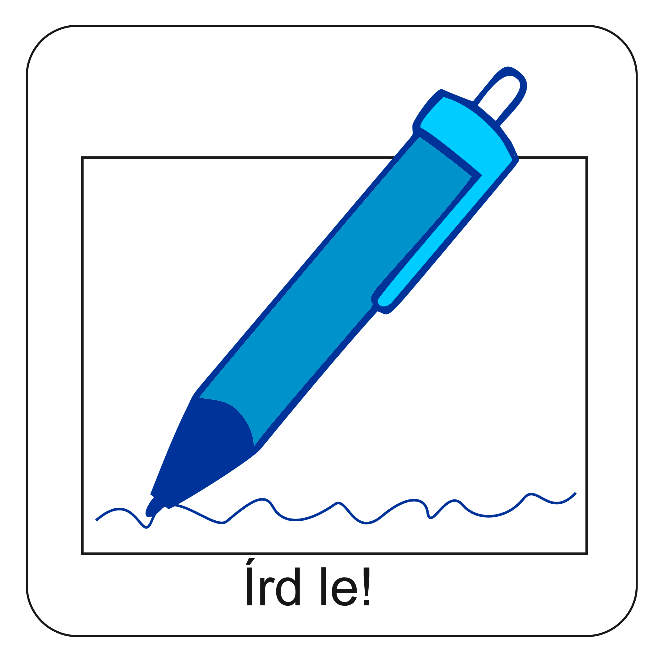
Válassz egy feladatot!
Hallgass meg egy dalt és mondd el a véleményed! Kattints a hangjegyre a zene elindításához!
Készíts fotósorozatot az imádságfajtákhoz a saját kezedről!
Próbálj meg egy héten át imanaplót vezetni! Csak annyit kell tenned, hogy minden nap leírod az imádságod egy füzetbe.

Slide 28
Imádkozzunk!
Azért, hogy legyen bátorságunk imádságban odalépni Istenhez!

Slide 29
Imádkozzunk!
Mi Atyánk, aki a mennyekben vagy, szenteltessék meg a te neved, jöjjön el a te országod, legyen meg a te akaratod, amint a mennyben, úgy a földön is; Mindennapi kenyerünket add meg nekünk ma, és bocsásd meg vétkeinket, miképpen mi is megbocsátunk az ellenünk vétkezőknek; És ne vígy minket kísértésbe, de szabadíts meg a gonosztól; Mert tied az ország, a hatalom és a dicsőség mindörökké. Ámen. (Mt 6,9-13)

Slide 30
Áldás békesség!
A PPT-ben felhasznált képek a https://slidesgo.com/ és a https://www.freepik.com/ internetes oldalon találhatóak és ingyenesen letölthetők!

